Slide 1
MACHINE LEARNING · SALUD
Análisis Exploratorio
de Datos: Diabetes
Entrega 1 — EDA, Preprocesamiento y Feature Engineering
130 hospitales · 10 años · 101.766 registros · 50 variables
Universidad · Trabajo Práctico Nº1 · 2024

Slide 2
Variables Numéricas y Categóricas
EDA
13 numéricas · 37 categóricas.
Días de internación: media 4,4 · mediana 4.
Procedimientos de laboratorio: media 43
Cantidad de medicamentos administrados: Media 15, mediana 15,5
Análisis Exploratorio
de Datos
Correlaciones
101.766
Mayor correlación: time_in_hospital con num_medications (0,47).
num_procedures con num_medications (0,39)
Registros
50
Variables
10 años
Valores Faltantes, Outliers y Errores
1999 – 2008
Weight (96,9% faltante)
max_glu_serum y A1Cresult → MNAR.
Medical_specialty y payer_code → MAR.
Outliers en number_outpatient, number_emergency e number_inpatient.
130
Hospitales

Slide 3
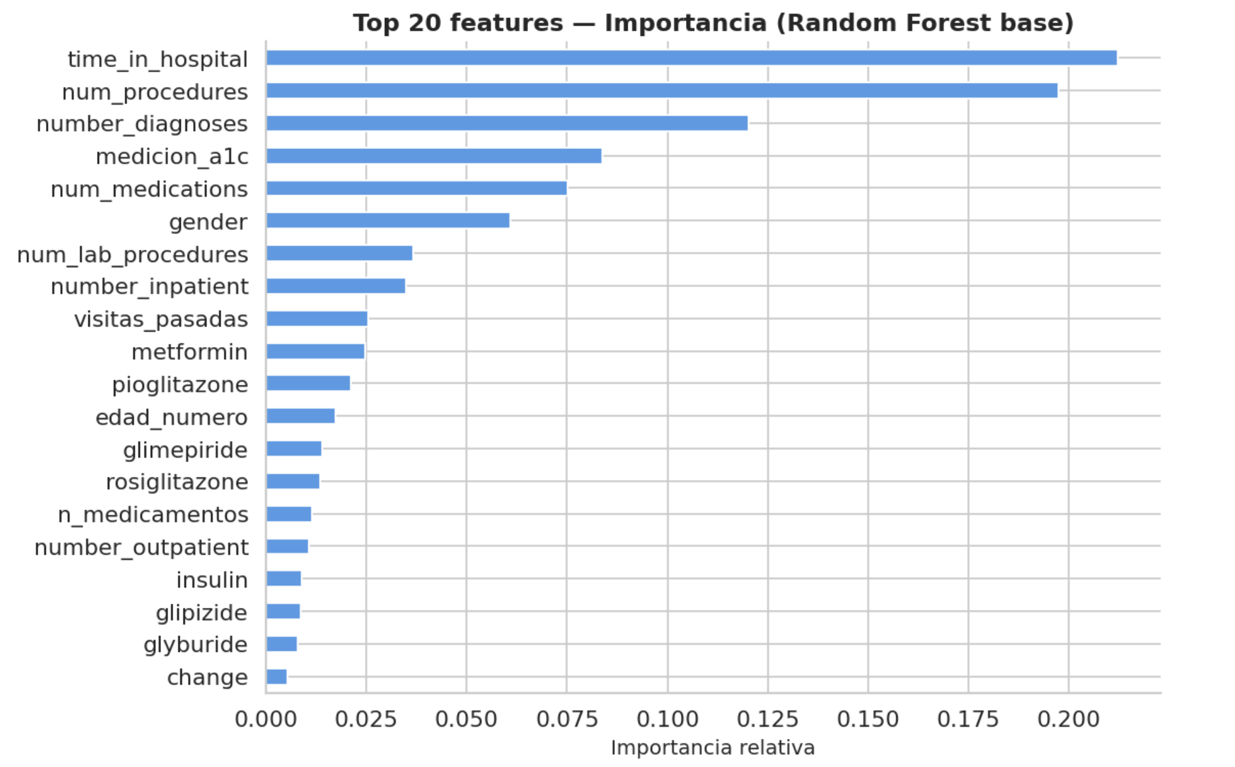

Slide 4
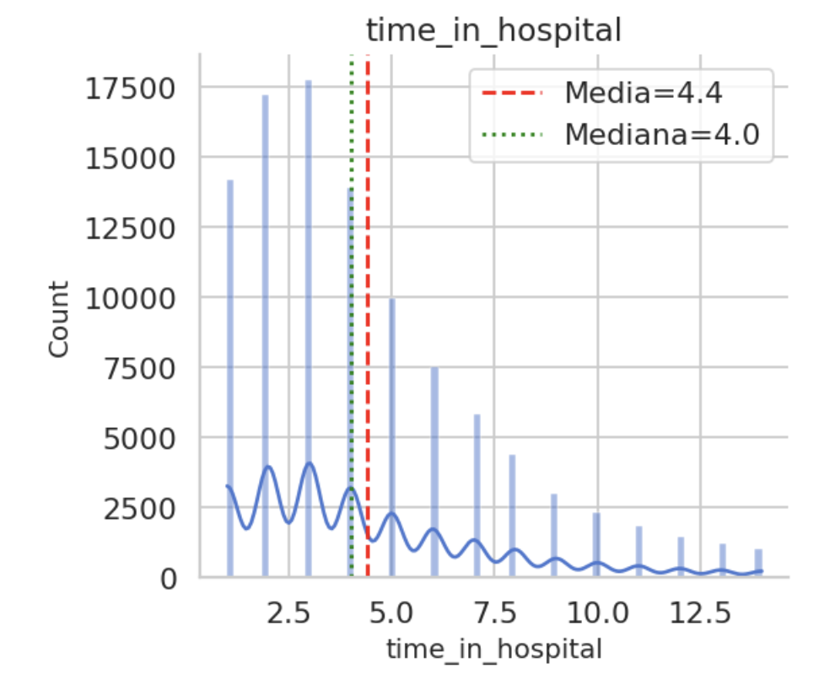
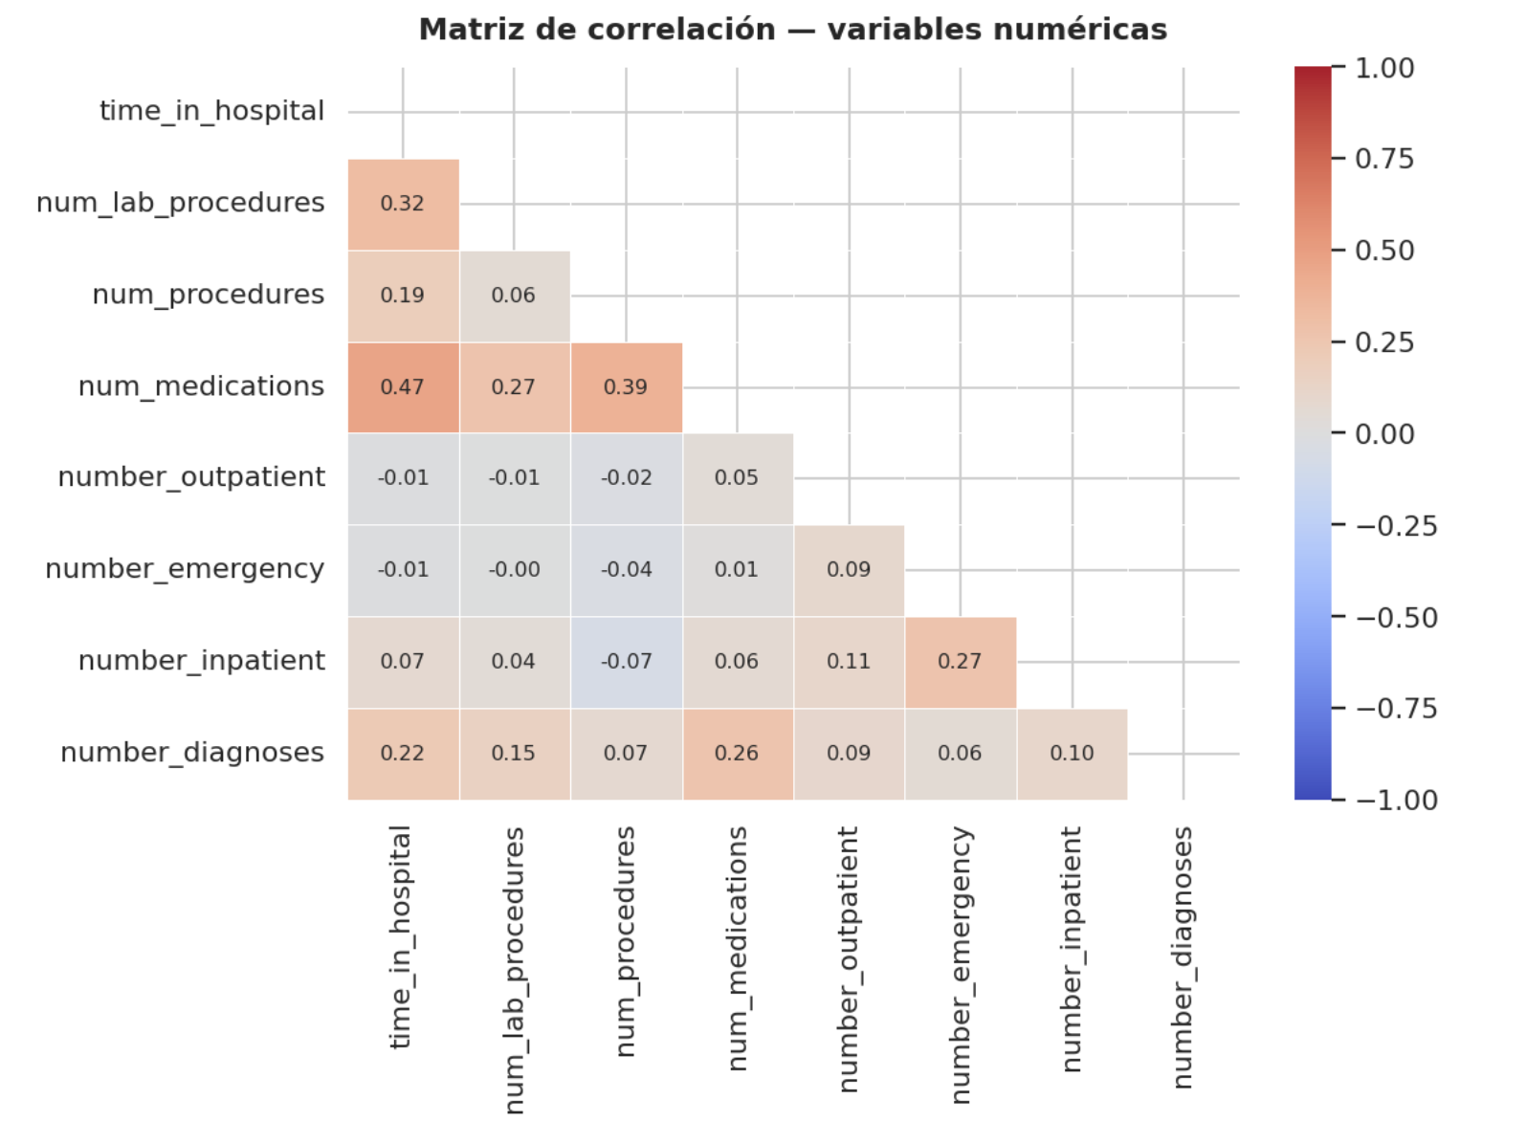

Slide 5
Definición del
Problema
Impacto
Médico
Variable Target: readmitted
Falso negativo: paciente en riesgo sin seguimiento
Transformada de 3 categorías (NO, >30, <30) a binaria. Clase positiva = reingreso crítico dentro de los 30 días posteriores al alta hospitalaria.
Clasificación Binaria Supervisada
Mayor costo hospitalario por readmisión evitable
El dataset contiene etiquetas reales (readmitted). Se reformula como clasificación binaria:
• Clase 1 (+): readmisión < 30 días — caso crítico a detectar
• Clase 0 (–): readmisión > 30 días o sin readmisión
Falso positivo: seguimiento preventivo innecesario
Recall
F1 Score
AUC-ROC
Minimizar falsos negativos. Error más costoso.
Balance precisión/recall ante desbalance.
Comparar modelos a distintos umbrales.
Modelo accionable justo antes del alta médica

Slide 6
Preprocesamiento
Pipeline completo: limpieza → split → imputación → outliers → escalado
01
02
03
04
05
Limpieza
Split 80/20
Valores Faltantes
Outliers
Escalado
Eliminación: de IDs (encounter_id, patient_nbr), weight (96,9% faltante) y pacientes que fallecieron. Para los pacientes con múltiples internaciones, conservamos un unico registro de cada uno.
101.766 → 69.987 registros.
Train: 55.989 - Test: 13.998. Estratificado (9% positivos en ambos). random_state=42.
Alta proporción (payer_code 39,6%, medical_specialty 49,1%) → categoría 'Desconocido'.
Baja proporción (race, diagnostico) → imputamos con la moda del train.
Winsorización percentil 99 en las variables de visitas previas:
- number_outpatient
- number_emergency
- number_inpatient.
StandardScaler en 8 variables numéricas.
- time_in_hospital va de 1 a 14
- num_lab_procedures va de 1 a 132
- num_medications va de 1 a 81
Fit exclusivo sobre train (sin data leakage).
Resultado: dataset de 69.987 registros · 0 valores faltantes · sin data leakage · clases 9% positivos en train y test

Slide 7
Codificación de Variables Categóricas
Feature
Engineering
Label Encoding
Variables binarias (2 categorías)
gender, change, diabetesMed
NUEVOS FEATURES
Ordinal Encoding
Orden lógico de dosis
Medicamentos: No → Steady → Up → Down
visitas_pasadas
ambulatorias + emergencias + internaciones previas
One-Hot Encoding
Múltiples categorías sin orden. Especialidades agrupadas en 'Otro'
medicion_a1c
race, admission_type_id, medical_specialty
Binario: ¿se midió HbA1c? Indicador de control glucémico
recibe_insulina
Eliminadas
Alta cardinalidad: aumentan dimensionalidad sin mejora significativa
Binario: tratamiento con insulina activo
diag_1, diag_2, diag_3
n_medicamentos
Cantidad de fármacos activos distintos
Balance de Clases — SMOTE
9% → 50%
edad_numero
Punto medio del rango etario → variable continua
Clase minoritaria: 9% (5.028 casos) → balanceado a 50% (50.961 casos) con ejemplos sintéticos. Aplicado solo sobre train.

Slide 8
MACHINE LEARNING · SALUD
Muchas gracias!
Entrega 1 — EDA, Preprocesamiento y Feature Engineering
Universidad · Trabajo Práctico Nº1 · 2024

